Slide 1

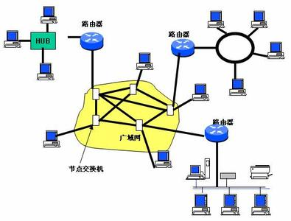
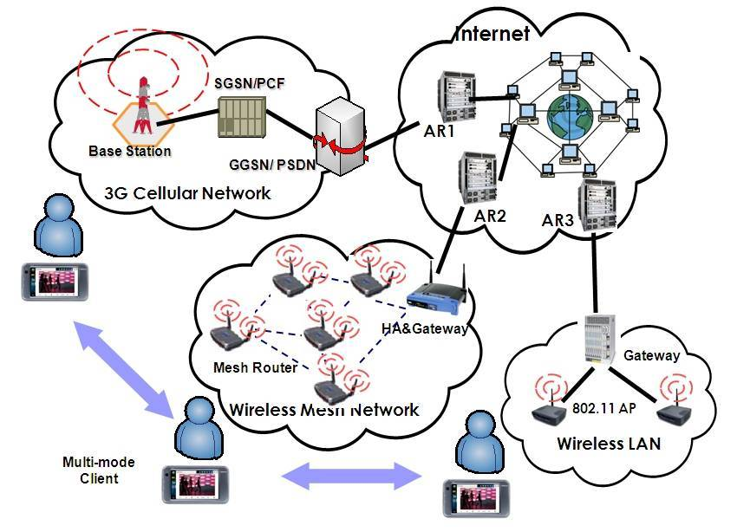
计算机网络 computer Network
College of Computer Science and Technology
计算机科学与技术学院
胡亮
Email： hul@jlu.edu.cn

Slide 2
College of Computer Science and Technology
计算机科学与技术学院
教学内容及学时分布
内 容 | 学 时
第一章 概论 | 5学时
第二章 数据通信基础 | 8学时
第三章 物理层 | 3学时
第四章 数据链路层 | 6学时
第五章 网络层 | 8学时
第六章 传输层 | 4学时
第七章 局域网和广域网技术 | 8学时
第八章 TCP/IP协议 | 9学时
第九章 网络程序设计基础 | 3学时
第十章 Internet服务 | 2学时
2

Slide 3
College of Computer Science and Technology
计算机科学与技术学院
第九章 网络程序设计
9.1 传输层接口
9.2 面向连接的编程模型
9.3 面向无连接的编程模型
9.4 服务员类型
9.5 守护进程
3

Slide 4
9.1 传输层接口
College of Computer Science and Technology
计算机科学与技术学院
套接字提供了简单的编程接口，套接字的目的是在传输层提供一种通用的进程通信方法。

Slide 5
9.1.1 寻址
College of Computer Science and Technology
计算机科学与技术学院
当两个进程通过网络进行通信时，必须知道对方的网络地址。地址一般是分层的，除了网络地址外，还必须知道进程地址。
5

Slide 6
9.1.2套接字
College of Computer Science and Technology
计算机科学与技术学院
为了表示网络IP和端口号信息，UNIX定义了一个标准的数据结构：
Struct sockaddr{
sa_family_t sin_family;
char sa_data[];
}
6

Slide 7
College of Computer Science and Technology
计算机科学与技术学院
网络套接字的结构：
struct sockaddr_in {
sa_family_t sin_family;
in_port_t sin_port;
struct in_addr sin_addr; unsigned char sin_zero[8];
};
7

Slide 8
Socket系统调用函数
College of Computer Science and Technology
计算机科学与技术学院
主要的系统调用举例如下：
(1)s=socket(domain,type,protocol);建立给定类型的TSAP.
(2)bind(a,localaddr,addrlen);为前面创建的socket分配一个本地地址.
(3)connect(s,server,serverlen);发起与远端socket的一个连接.
(4)listen(s,n);建立一个连接请求从队列中移出或等待一个请求.
(5)accept(S,from,fromlen);将一个连接请求从队列中移出或等待一个请求.
(6)send(s,buf,buflen,flags);在给定的socket上发送一个报文(有连接).
(7)recv(s,buf,buflen,flags);在给定的socket上接收一个报文(有连接).
(8)close(s);拆除一个socket上的连接.
(9)shutdown(s,how);终止一个socket上的连接.
(10)sendto(s,buf,flags,to,tolen);在无连接的socket上发送一个报文.
(11)recvfrom(s,buf,buflen,flags,from,fromlen);在无连接的socket上接收一个报文.
(12)select(nfds,readfds,writefds,exceptfds,timeout);检查一组socket,看它们是否可读或可写.
8

Slide 9
College of Computer Science and Technology
计算机科学与技术学院
第九章 网络程序设计
9.1 传输层接口
9.2 面向连接的编程模型
9.3 面向无连接的编程模型
9.4 服务员类型
9.5 守护进程
9

Slide 10
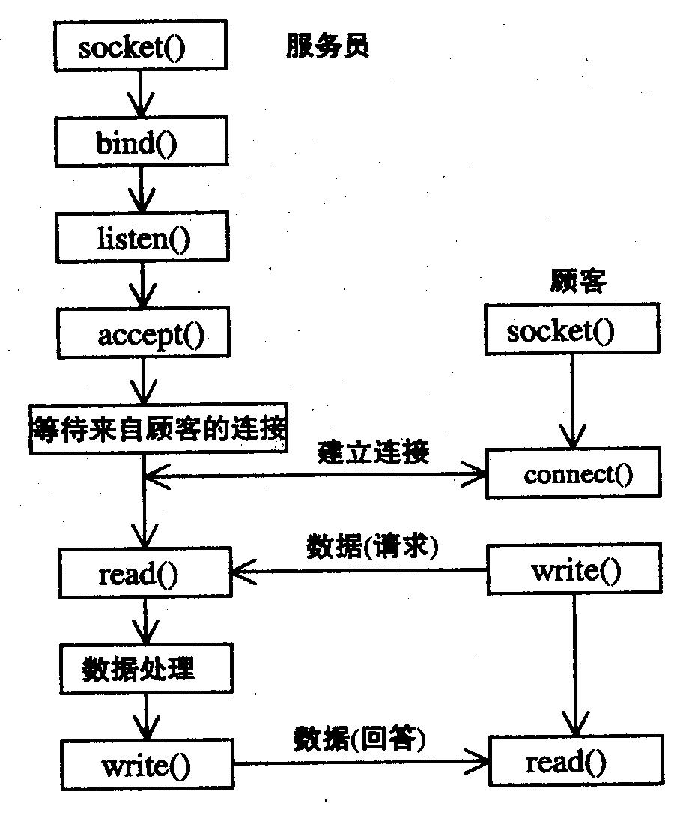
9.2 面向连接的编程模型
College of Computer Science and Technology
计算机科学与技术学院
10

Slide 11
College of Computer Science and Technology
计算机科学与技术学院
第九章 网络程序设计
9.1 传输层接口
9.2 面向连接的编程模型
9.3 面向无连接的编程模型
9.4 服务员类型
9.5 守护进程
11

Slide 12
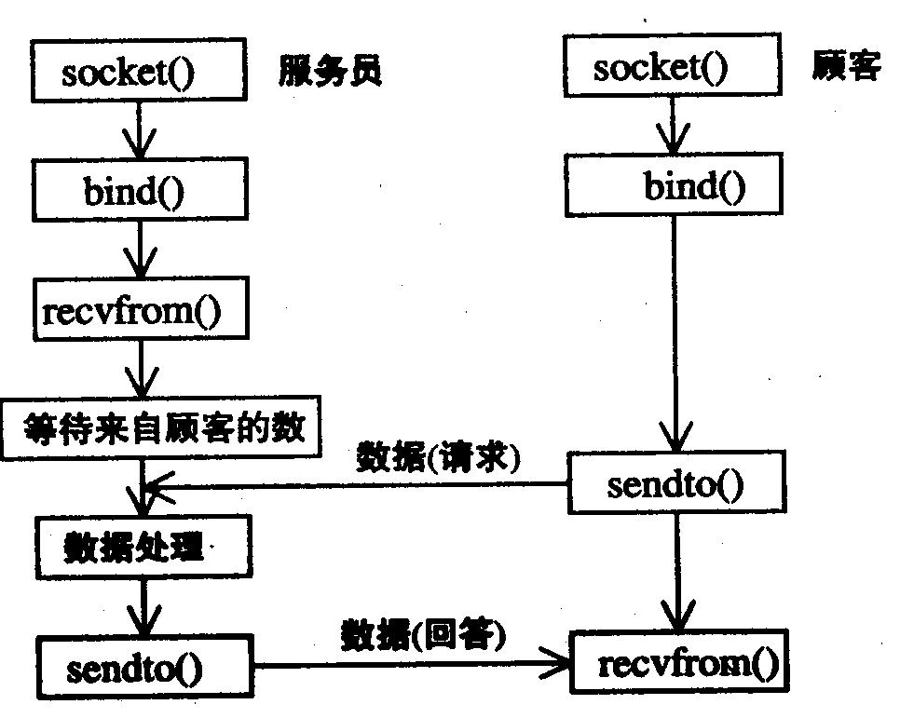
9.3 面向无连接的编程模型
College of Computer Science and Technology
计算机科学与技术学院
12

Slide 13
College of Computer Science and Technology
计算机科学与技术学院
第九章 网络程序设计
9.1 传输层接口
9.2 面向连接的编程模型
9.3 面向无连接的编程模型
9.4 服务员类型
9.5 守护进程
13

Slide 14
9.4 服务员类型
College of Computer Science and Technology
计算机科学与技术学院
服务员类型 | 反复型 | 并发型
面向连接 | 不常用 | 有代表性
无连接 | 有代表性 | 不常用
14

Slide 15
并发服务器框架
College of Computer Science and Technology
计算机科学与技术学院
pid_t pid;
int listenfd,connfd;
listenfd=Socket(…); /* create a socket */
Bind(listenfd,…);
Listen(listenfd,LISTENQ); /* listen from the socket */
For(;;){
Connfd=Accept(listenfd,…);
If((pid=Fork())==0) { /* create a child process */
Close(listenfd); /* child closes listening socket */
Doit(connfd);
Close(connfd);
Exit(0); /* child terminates */
}
Close(connfd); /* parent closes connected socket */
}
15

Slide 16
两种并发程序设计方法
College of Computer Science and Technology
计算机科学与技术学院
预先派生子进程（preforking）。服务器启动后就派生一组子进程，形成一个子进程池。没当到来一个顾客请求，就从进程池内选择一个可用子进程为它服务。
预先创建线程（prethreading）。服务器启动后就创建一组线程，形成一个线程池。每个顾客请求由池中的一个线程提供服务。
16

Slide 17
College of Computer Science and Technology
计算机科学与技术学院
第九章 网络程序设计
9.1 传输层接口
9.2 面向连接的编程模型
9.3 面向无连接的编程模型
9.4 服务员类型
9.5 守护进程
17

Slide 18
9.5 守护进程
College of Computer Science and Technology
计算机科学与技术学院
守护进程（daemon）是在系统后台运行不受终端控制的进程，只要系统没有关机或者崩溃，守护进程将在系统中不间断地运行。Unix系统中一般有很多守护进程（使用ps –ax命令可以看出）在后台运行（20到50个），执行不同的系统任务。
为了保证守护进程正常地工作，必须使守护进程和其它进程运行的环境隔离开，避免由于其它进程的行为影响守护进程的工作。
守护进程要脱离所有的终端的原因是因为守护进程可能是从终端上启动（与从初始化脚本中启动相反），在这之后这个终端可能执行其它的任务。
18

Slide 19
启动守护进程的方法
College of Computer Science and Technology
计算机科学与技术学院
在系统启动时很多守护程序是由系统初始化脚本启动。这些脚本一般在/etc目录或者以/etc/rc开头的目录下，它们的位置和内容依赖于具体的实现。由这些脚本启动的守护进程在开始时拥有超级用户权限。例如，syslog守护进程、inetd守护进程、Web服务员守护进程等等。
许多网络服务员是由inetd超级服务员启动的。inetd自身是由上一步中的某个脚本启动的。Inetd监听所有的网络请求，当请求到来时根据请求的类型启动实际的服务员（例如，收到一个FTP请求，inetd就启动一个FTP服务员）。
cron守护进程按规则定期执行一些程序，由它启动的程序也以守护进程的方式运行。cron自身是在系统启动过程中由第一步启动的。
19

Slide 20
启动守护进程的方法
College of Computer Science and Technology
计算机科学与技术学院
可以用at命令指定在将来的某个时刻执行程序。at守护进程在到达相应的时间时会启动程序，被启动的程序以守护进程的方式运行。
不管是前台还是后台，守护进程也可以在终端上启动，这在调试守护进程或守护进程由于某种原因终止而需要重新启动时经常使用。
由于守护进程没有控制终端，在发生问题时它要用一些其它方式以输出消息。这些消息既有一般的通告消息，也有需要管理员处理的紧急事件消息。syslog函数是输出这些消息的标准方式，它将消息发往syslog守护进程。
20

Slide 21
Inetd超级服务员
College of Computer Science and Technology
计算机科学与技术学院
在典型的Unix/Linux系统中有很多服务器运行，等待用户的请求并进行相应的服务。在4.3BSD版本前的Unix系统中，这些服务都有一个与之对应的进程。这些进程在系统启动时从/etc/rc文件里启动，它们启动时所做的工作基本相同：创建套接口，给它捆绑到服务器的众所周知端口，等待连接（如果是TCP协议）或数据报（如果是 UDP协议），然后执行fork。由fork产生的子进程为用户服务，父进程继续等待下一个用户请求。
21

Slide 22
Inetd超级服务员
College of Computer Science and Technology
计算机科学与技术学院
该模型有两个问题：
这些守护进程都以几乎相同的启动代码工作，首先是创建套接口，还要考虑变成守护进程。
每个守护进程在进程表中占有一项，但它们大部分时间处于睡眠状态，消耗了许多系统内存资源。
22

Slide 23
Inetd超级服务员
College of Computer Science and Technology
计算机科学与技术学院
4.3BSD版本的Unix系统通过提供一个因特网超级服务器：inetd守护进程使这些问题得到简化。之所以称为超级服务器。是因为它能够处理多种网络服务。典型的FTP、Telnet、TFTP、Rlogin等服务都是由这个超级服务器来间接提供的。基于TCP或者UDP的服务器都可以使用这个守护进程。但它不处理其它的协议，如Unix域套接口。
23

Slide 24
/etc/inetd.conf 例子
College of Computer Science and Technology
计算机科学与技术学院
ftp stream tcp nowait root /etc/ftpd ftpd
telnet stream tcp nowait root /etc/telnetd telnetd
login stream tcp nowait root /etc/rlogind rlogind
tftp dgram udp wait nobody /etc/tftpd tftpd
字 段 | 描 述
service_name | 必须在/etc/services中
socket_type | stream或dgram
protocol | 必须在/etc/protocol（TCP或UDP）中
wait_flag | Wait或nowait
login_name | 取自/etc/passwd文件中，通常为root
server_program | 至exec的完整路径名
server_program_arguments | 最多五个变元
24

Slide 25
/etc/services文件例子
College of Computer Science and Technology
计算机科学与技术学院
ftp 21/tcp
telnet 23/tcp
tftp 69/tcp
Login 513/tcp
25

Slide 26
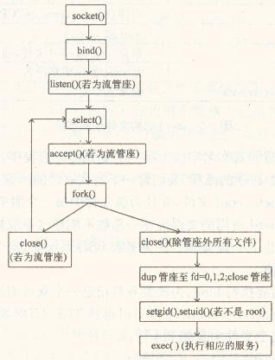
inetd的执行步骤
College of Computer Science and Technology
计算机科学与技术学院
26

Slide 27
College of Computer Science and Technology
计算机科学与技术学院
本 章 练 习
1.说明面向连接服务器和面向无连接服务器的主要工作过程，及其主要差别。
2.说明反复型服务器和并发型服务器的工作原理及其主要差别。
3.什么是守护进程？说明Inetd守护进程的工作过程。
4.常用的远程过程调用的语义有哪些?
5.用面向连接的套接字编写一个客户程序和一个服务器程序，客户程序向服务器程序发送一个字符串，服务器程序将这个字符串的字符顺序颠倒过来，并返回给客户程序，显示在屏幕上。
27

Slide 28

College of Computer Science and Technology
计算机科学与技术学院
本 章 小 节
本章重点内容
本章难点
有问题吗？
28

